Slide 1

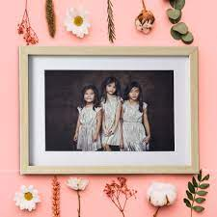
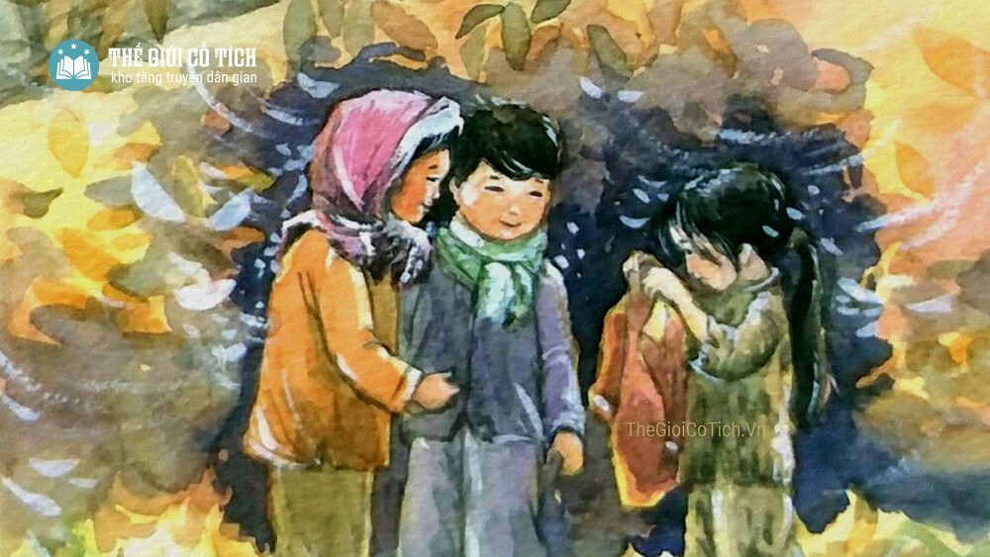
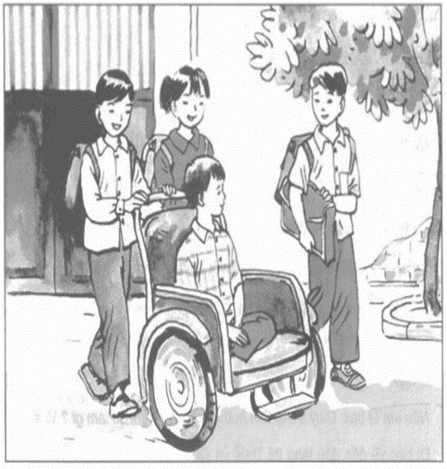
TIẾT:38.GIÓ LẠNH ĐẦU MÙA (tiết 2)
(Thạch Lam)
GIÓ
LẠNH
ĐẦU
MÙA
HOẠT ÐỘNG KHỞI ÐỘNG

Slide 2
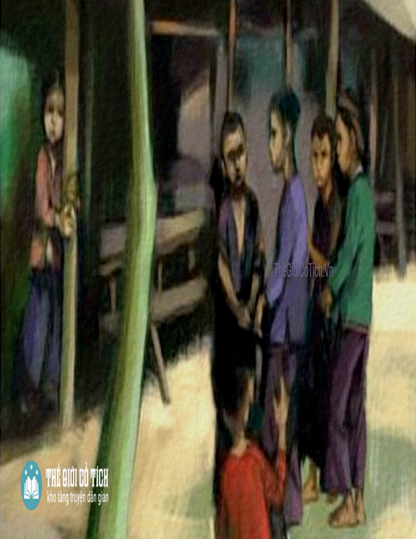
GIÓ LẠNH ĐẦU MÙA
(Thạch Lam)
II. Đọc- hiểu văn bản
1. Nhân vật Sơn
a. Cảm xúc của Sơn vào buổi sáng chớm đông
b. Thái độ của chị em Sơn với các bạn nhỏ:
GIÓ
LẠNH
ĐẦU
MÙA

Slide 3
GIÓ LẠNH ĐẦU MÙA
(Thạch Lam)
II. Đọc- hiểu văn bản
1. Nhân vật Sơn
a. Cảm xúc của Sơn vào buổi sáng chớm đông
b. Thái độ của chị em Sơn với các bạn nhỏ:
GIÓ
LẠNH
ĐẦU
MÙA
Hình ảnh những đứa trẻ xóm chợ :
+ Ăn mặc: không khác gì mọi ngày, những bộ quần áo nâu đã vá nhiều chỗ.
+ Môi chúng tím tái, da thịt thâm đi, người run lên, hàm răng va đập vào nhau.
+ Thái độ khi thấy chị em Sơn: vui mừng, nhưng vẫn đứng xa, không dám vồ vập.

Slide 4
GIÓ LẠNH ĐẦU MÙA
(Thạch Lam)
II. Đọc- hiểu văn bản
1. Nhân vật Sơn
a. Cảm xúc của Sơn vào buổi sáng chớm đông
b. Thái độ của chị em Sơn với các bạn nhỏ:
GIÓ
LẠNH
ĐẦU
MÙA
- Cái Hiên: đứa con gái bên hàng xóm, bạn chơi với chị Lan và Duyên “co ro đứng bên cột quán”, chỉ mặc có “manh áo rách tả tơi hở cả lưng và tay”.

Slide 5
GIÓ LẠNH ĐẦU MÙA
(Thạch Lam)
II. Đọc- hiểu văn bản
1. Nhân vật Sơn
GIÓ
LẠNH
ĐẦU
MÙA
Chị em Sơn sống trong gia đình sung túc, được mặc ấm, mặc đẹp
Sự đối lập hoàn toàn giữa chị em Sơn và bọn trẻ xóm chợ
Bọn trẻ con nhà nghèo ăn mặc rách rưới, thiếu thốn đáng thương.

Slide 6
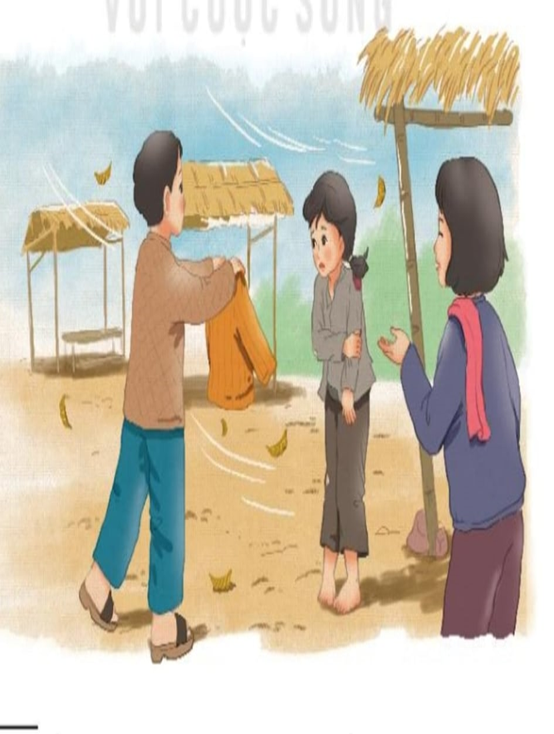
GIÓ LẠNH ĐẦU MÙA
(Thạch Lam)
II. Đọc- hiểu văn bản
1. Nhân vật Sơn
GIÓ
LẠNH
ĐẦU
MÙA
* Thái độ, hành động của chị em Sơn
- Với các bạn, Sơn và chị vẫn thân mật chơi đùa, chứ không kiêu kỳ và khinh khỉnh như các em họ của Sơn (thể hiện qua các chi tiết quan sát hình ảnh của các bạn khi trời rét, chơi đùa..)
- Với Hiên, chị Lan dơ tay vẫy một con bé từ nãy vẫn đứng dựa vào cột: Sao không lại đây Hiên, lại đây chơi với tôi.
+ Chị Lan hỏi “sao áo Hiên rách thế, áo lành đâu sao không mặc”

Slide 7

II. Đọc- hiểu văn bản
1. Nhân vật Sơn
* Thái độ, hành động của chị em Sơn
Ý nghĩ của Sơn: khi Sơn nhớ ra cuộc sống nghèo khổ của mẹ con Hiên chợt nhớ ra “mẹ cái Hiên rất nghèo, chỉ có nghề mò cua bắt ốc thì lấy đâu ra tiền mà sắm áo cho con nữa”.
- Cảm xúc của Sơn đã “động lòng thương” bạn và một “ý nghĩ tốt thoảng qua”…
Lời nói: Sơn đã nói thầm với chị Lan về lấy chiếc áo bông cũ của em Duyên đem cho cái Hiên.

Slide 8
II. Đọc- hiểu văn bản
1. Nhân vật Sơn
* Thái độ, hành động của chị em Sơn
Khi cùng chị Lan mang chiếc áo bông cũ cho Hiên, Sơn thấy lòng mình “ấm áp vui vui” khi đứng lặng yên chờ chị Lan chạy về lấy áo.

Slide 9

II. Đọc- hiểu văn bản
1. Nhân vật Sơn
c. Thái độ, hành động của chị em Sơn sau khi vú già biết chuyện cho bạn áo
Hai chị em đổ lỗi cho nhau, bỏ ra khỏi nhà, đi đến chiều mới về
Hành động vội vã đi tìm Hiên để đòi lại chiếc áo bông cũ

Slide 10

II. Đọc- hiểu văn bản
2.Tấm lòng của những người mẹ
Mẹ Sơn
Mẹ Hiên
Lời mắng yêu con
Cử chỉ "âu yếm ôm con vào lòng" chứa đựng biết bao tình thơm thảo.
Hành động: cho mẹ Hiên vay tiền để mua áo ấm cho con. .
Cách ứng xử của mẹ Hiên không cho con lấy đồ của người khác.
-Lời nói:xưng hô khiêm nhường,tôn trọng.
Thái độ khép nép

Slide 11

III.TỔNG KẾT
1. Nghệ thuật:
- Cách kể chuyện nhẹ nhàng, tinh tế, theo dòng cảm xúc của nhân vật.
- Nhân vật được xây dựng qua nhiều phương diện như hành động, lời nói nhưng chủ yếu qua từng cảm xúc, tâm trạng về chuyển biến của thiên nhiên, cảnh vật, sự việc.
- Kết hợp kể và miêu tả cảnh thiên nhiên đặc sắc.
- Tình huống đặc sắc, có những chi tiết truyện giàu ý nghĩa.

Slide 12
III.TỔNG KẾT
2. Nội dung:
Ca ngợi tình yêu thương chia sẻ ấm áp, trong trẻo của con người với con người, đặc biệt tình yêu thương vô tư của trẻ thơ.
Ẩn chứa niềm tin yêu, trân trọng của tác giả đối với con người.

Slide 13
IV. Luyện tập
Giống nhau: Đều là những cô bé có hoàn cảnh nghèo khó, thiếu thốn, không được hưởng một cuộc sống có "cơm ngon áo đẹp".
Một vài điểm giống nhau và khác nhau giữa hai nhân vật cô bé bán diêm (Cô bé bán diêm) và Hiên (Gió lạnh đầu mùa):
THẢO LUẬN NHÓM(2 phút)

Slide 14
IV. Luyện tập
  Cô bé bán diêm
  Có cuộc sống bất hạnh, không có sự yêu thương, bảo vệ của gia đình.
  Em phải tự mình kiếm tiền mang về cho bố, nếu không có tiền sẽ không được về nhà.
  Số phận của em là một số phận đầy bi kịch khi em đã không thể chông chọi được sự khắc nghiệt của cuộc sống, đã chết đi, về với vòng tay yêu thương của bà.
  Hiên
  Em vẫn có mẹ bên cạnh chăm sóc.
  Em còn có những người bạn tốt bụng, nhân hậu như hai chị em Sơn quan tâm, yêu thương và đùm bọc.

Slide 15

Viết kết nối
Viết một đoạn văn 5 đến 7 câu, nêu cảm nhận của em về một nhân vật là trẻ em mà em thấy thú vị trong truyện Gió lạnh đầu mùa
Hình thức đoạn văn: 5- 7 câu.
Nội dung đoạn văn: Cảm nhận về một nhân vật (Sơn, chị Lan…)
- Câu mở đoạn: Cần giới thiệu tên nhân vật, tên truyện, tên tác giả, cảm xúc chung về nhân vật.
Các câu tiếp theo cần thể hiện cảm xúc về điểm nổi bật của nhân vật. Lí do em yêu thích.
Câu kết đoạn cần khái quát nội dung chính của truyện và đặc điểm nhân vật.

